Slide 1
ΙΣΤΟΡΙΚΑ ΚΤΗΡΙΑ ΤΟΥ 19^{ΟΥ} ΑΙΩΝΑ ΣΤΗΝ ΑΘΗΝΑ
ΕΡΓΑΣΙΑ ΣΤΗΝ ΙΣΤΟΡΙΑ
4ο Γυμνάσιο Αγίας Παρασκευής
Έτος 2026
Υπεύθυνη Καθηγήτρια: κ. Χαμοσφακίδη
Μιχάλης Πανουργιάς
Γ΄2

Slide 2
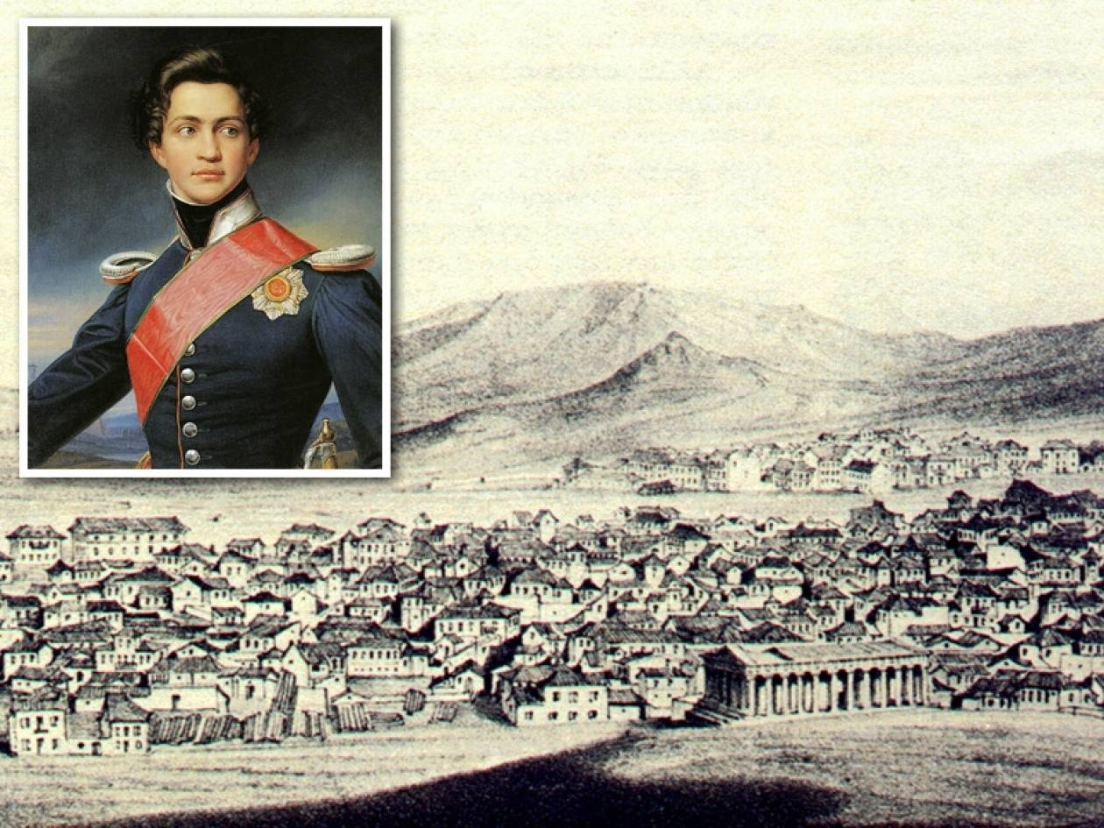
Η Αθήνα την εποχή του Όθωνα
Η Αθήνα κατά την οθωνική περίοδο (1834-1862) μεταμορφώθηκε από μια ερειπωμένη πόλη των 4-5 χιλιάδων κατοίκων σε μια μικρή ευρωπαϊκή πρωτεύουσα με νεοκλασικά μνημεία και πληθυσμό που δεκαπλασιάστηκε.
Υπό την επιρροή του Όθωνα και της Αμαλίας, η πόλη απέκτησε ρυμοτομικό σχέδιο, δημόσιους κήπους και κτήρια που κοσμούν μέχρι σήμερα την Πρωτεύουσα.

Slide 3
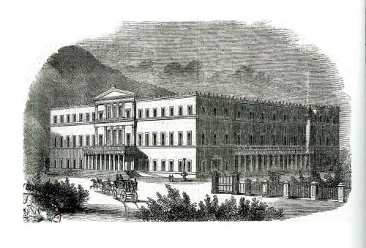
Τα κτήρια στην εποχή του Όθωνα
Στην οθωνική εποχή χτίστηκαν τα Ανάκτορα της Πλατείας Συντάγματος, το Πανεπιστήμιο, το Αμαλίειο Ορφανοτροφείο – που κατεδαφίστηκε τα τελευταία χρόνια – το Οφθαλμιατρείο. Μπήκε ο θεμέλιος λίθος και έγιναν τα σχέδια της Ακαδημίας καθώς και τα σχέδια της Βιβλιοθήκης από τον Θεόφιλο Χάνσεν. Τότε έκαναν τις δωρεές τους ο Ζάππας για το μέγαρο του Ζαππείου, που χτίστηκε πολύ αργότερα και ο Στουρνάρας για το Πολυτεχνείο. Επί Όθωνος έγινε ο Μητροπολιτικός Ναός Αθηνών, η Αγγλικανική Εκκλησία, το σημερινό Βυζαντινό Μουσείο και άλλα αξιόλογα κτίρια.

Slide 4
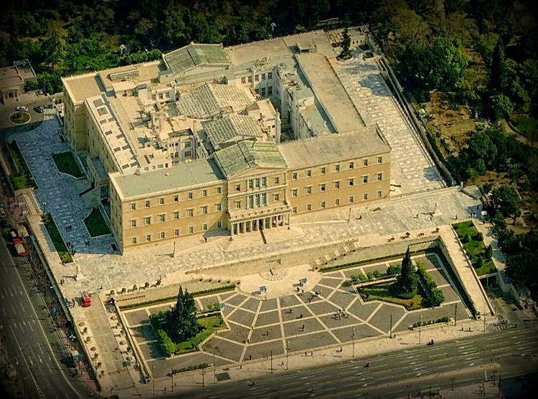
Βασιλικά Ανάκτορα – Ελληνικό Κοινοβούλιο
Το επιβλητικό κτήριο της Βουλής των Ελλήνων έχει μακρά ιστορία που συνδέεται άμεσα με την ιστορία του σύγχρονου ελληνικού κράτους.
Αρχικά Ανάκτορο του Όθωνα, μετατράπηκε έναν αιώνα μετά την κατασκευή του σε Κτήριο της Βουλής και της Γερουσίας.
Σήμερα είναι η Βουλή των Ελλήνων, ένα διαχρονικό σύμβολο που αποτελεί μέρος της συλλογικής μνήμης. Το ίδιο το Κτήριο στο πέρασμα των χρόνων άλλαξε, προσαρμόστηκε, εκσυγχρονίστηκε.

Slide 5
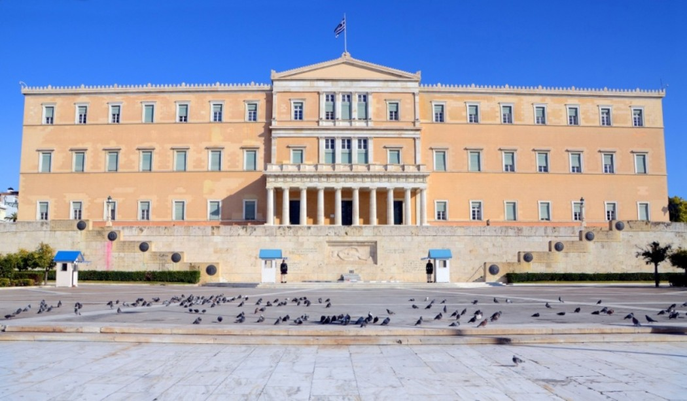
Βασιλικά Ανάκτορα – Ελληνικό Κοινοβούλιο
Ως τοποθεσία ανέγερσης των Ανακτόρων του Όθωνα επιλέχθηκε ο λόφος της Μπουμπουνίστρας, σημείο κεντρικό της νέας πρωτεύουσας, ασφαλές και δροσερό, να αντικρίζει την Ακρόπολη και τις παρυφές της Αθήνας.
Αρχιτέκτονας ήταν ο διευθυντής της Ακαδημίας Καλών Τεχνών του Μονάχου και επίσημος αρχιτέκτονα της βαυαρικής αυλής Φρίντριχ φον Γκαίρτνερ.
Στις 6 Φεβρουαρίου 1836 τέθηκε ο θεμέλιος λίθος, ενώ οι πρώτοι βασιλείς, ο Όθωνας και η Αμαλία, εγκαταστάθηκαν στην νέα τους κατοικία στις 25 Ιουλίου 1843.
Με σεβασμό στην κληρονομιά της αρχαίας Αθήνας, ο Γκαίρτνερ σχεδίασε ένα λιτό, λειτουργικό και συμπαγές κτήριο. Είχε πρόσβαση από όλες τις πλευρές του, με τέσσερις εξωτερικές πτέρυγες που η καθεμία διέθετε τρεις ορόφους, μια μεσαία πτέρυγα με δύο πατώματα και δύο αυλές και κλιμακοστάσια που διευκόλυναν την επικοινωνία μεταξύ των ορόφων.
Στο υπόγειο στεγάζονταν οι αποθήκες. Στο ισόγειο συνυπήρχαν η Γραμματεία και το Ανακτορικό Ταμείο με τους βοηθητικούς τους χώρους, το καθολικό παρεκκλήσιο του βασιλιά, το θησαυροφυλάκιο και τα μαγειρεία. Στον πρώτο όροφο βρίσκονταν η Αίθουσα του Θρόνου, η Αίθουσα Τροπαίων, η Αίθουσα των Υπασπιστών, η Αίθουσα Χορού, η Αίθουσα Παιγνίων και η Τραπεζαρία και τα βασιλικά διαμερίσματα, τα οποία επικοινωνούσαν μεταξύ τους και ήταν οι πολυτελέστεροι χώροι του κτηρίου. Το δεύτερο όροφο καταλάμβαναν τα ιδιαίτερα διαμερίσματα των διαδόχων, του αυλάρχη και του προσωπικού των Ανακτόρων.

Slide 6
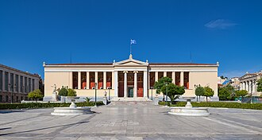
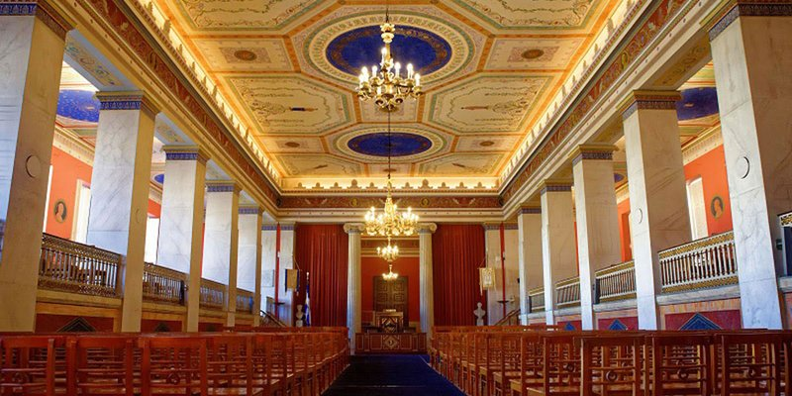
Πανεπιστήμιο Αθηνών
Το Εθνικό και Καποδιστριακό Πανεπιστήμιο Αθηνών, το οποίο συνήθως αναφέρεται ως Πανεπιστήμιο Αθηνών, ιδρύθηκε με νόμο της αντιβασιλείας την 31η Δεκεμβρίου του 1836, επαναβεβαιώθηκε με βασιλικό διάταγμα του Όθωνα Α΄ και λειτουργεί από το 1837.
Τα σχέδια του εμβληματικού αυτού κτηρίου, σχεδίασε ο Δανός αρχιτέκτονας Hans Christian Hansen και προοριζόταν εξαρχής ως κέντρο του νεοσύστατου Πανεπιστημίου της Αθήνας.
Το Πανεπιστήμιο Αθηνών αρχικά ονομάσθηκε Οθώνειον Πανεπιστήμιον. Αποτελούσε το πρώτο πανεπιστημιακό ίδρυμα τόσο στο νέο Ελληνικό Κράτος όσο και στην ευρύτερη περιοχή της Ανατολικής Μεσόγειου
Το σημερινό του όνομα το Πανεπιστήμιο της ελληνικής πρωτεύουσας έλαβε το 1911, προς τιμή του πρώτου Κυβερνήτη της Ελλάδος, Ιωάννη Καποδίστρια.
Το κτήριο, σήμερα αποτελεί μέρος της «Αθηναϊκής Τριλογίας», βρίσκεται επί της οδού Πανεπιστημίου και εκεί στεγάζεται η Πρυτανεία.

Slide 7
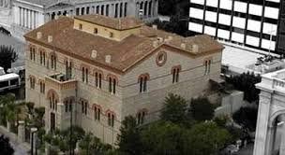
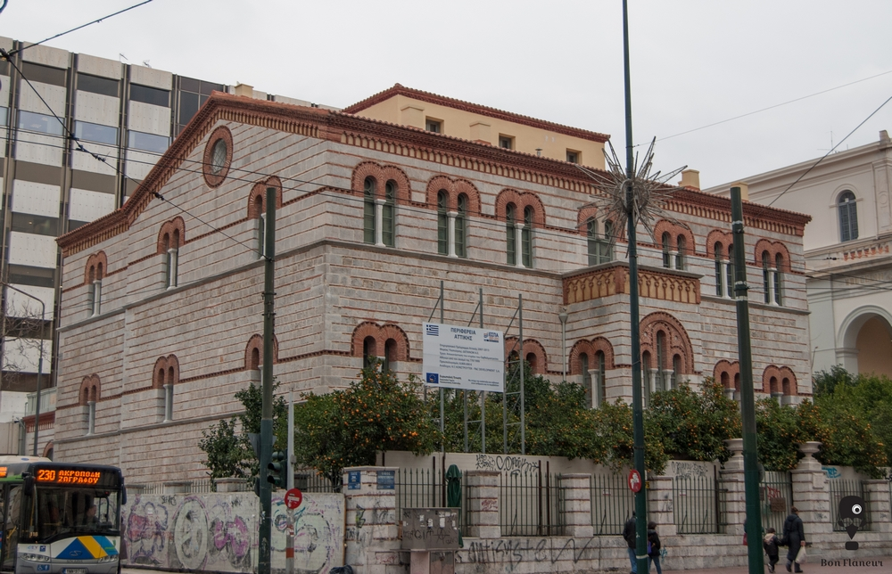
Οφθαλμιατρείο Αθηνών
Το Οφθαλμιατρείο Αθηνών ιδρύθηκε το 1843 με στόχο την αντιμετώπιση της εξάπλωσης του τραχώματος, μεταδοτικής ασθένειας της εποχής που οδηγούσε σε τύφλωση.
Το αρχικό (ιστορικό) κτίριο σχεδιάστηκε από τον αρχιτέκτονα Χανς Κρίστιαν Χάνσεν.
Το Οφθαλμιατρείο Αθηνών σήμερα είναι ειδικό νοσοκομείο οφθαλμολογικών παθήσεων που ανήκει στην 1η Υγειονομική Περιφέρεια Αττικής.
Βρίσκεται στη συμβολή των οδών Πανεπιστημίου (Ελ. Βενιζέλου) και Σίνα, στην περιοχή Ακαδημία.

Slide 8
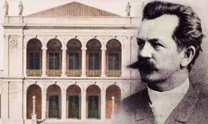
Τα κτήρια της Αθήνας την εποχή του Γεώργιου Α΄
Την εποχή του Γεωργίου Α΄ (1863-1913), η Αθήνα μεταμορφώθηκε σε μια σύγχρονη ευρωπαϊκή πρωτεύουσα με κυρίαρχο το νεοκλασικό στυλ, κυρίως μέσω του αρχιτέκτονα Ερνέστου Τσίλλερ. Ανεγέρθηκαν εμβληματικά δημόσια κτίρια όπως το Ζάππειο, η Εθνική Βιβλιοθήκη, το Εθνικό Θέατρο, το Προεδρικό Μέγαρο, το Αρχαιολογικό Μουσείο και δεκάδες ιδιωτικά μέγαρα.

Slide 9
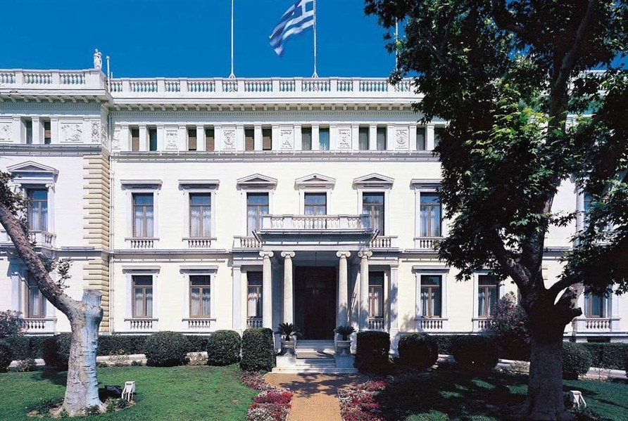

Προεδρικό Μέγαρο
Η απόφαση για το κτίσιμο των Νέων Ανακτόρων, έγινε με αφορμή τη γέννηση του διαδόχου Κωνσταντίνου, γιού του βασιλιά Γεωργίου Α’, το 1868.
Η κατασκευή του ανατέθηκε στον Ερνέστο Τσίλλερ, ξεκίνησε το 1891 και ολοκληρώθηκε το 1897.
Το 1913 έγινε επίσημη βασιλική κατοικία μετά τη δολοφονία του Γεωργίου A’ και την άνοδο στον θρόνο του Κωνσταντίνου.
Το 1924 μετά τη διακήρυξη της δημοκρατίας έπαψε, χρησιμοποιήθηκε ως Προεδρικό μέγαρο έως το 1935 και από το 1974 με τη μεταπολίτευση απέκτησε την οριστική του μορφή ως έδρα της Προεδρίας της δημοκρατίας και κατοικία του εκάστοτε πρόεδρου.

Slide 10
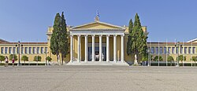
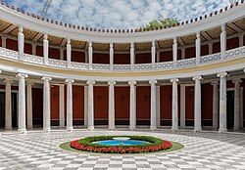
Ζάππειον Μέγαρον
Το Ζάππειον Μέγαρο, ή απλά Ζάππειο, είναι ένα από τα σημαντικότερα κτήρια της Αθήνας. Βρίσκεται νότια του Εθνικού Κήπου και των παλαιών Ανακτόρων και δυτικά του Παναθηναϊκού Σταδίου.
Η ανέγερσή του χρηματοδοτήθηκε από τον εθνικό ευεργέτη Ευάγγελο Ζάππα, που είχε το όραμα της αναγεννήσεως του Αρχαίου Ελληνικού Πνεύματος και αφιέρωσε τη ζωή του στην αναβίωση των Ολυμπιακών Αγώνων καθώς και στην προαγωγή των τεχνών.
Η κατασκευή του Ζαππείου χρειάστηκε περίπου 15 χρόνια, από τον αρχιτέκτονα Θεόφιλο Χάνσεν και και ολοκληρώθηκε το 1888.
Χρησιμοποιήθηκε στο παρελθόν για διάφορες παράδοξες λειτουργίες όπως στρατώνας, νοσοκομείο και εκλογικό κέντρο.
Σήμερα λειτουργεί ως συνεδριακό και εκθεσιακό κέντρο.

Slide 11
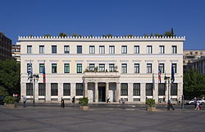
Δημαρχείο Αθηνών
Το Δημαρχείο Αθηνών είναι νεοκλασικό κτίριο στην πλατεία Κοτζιά, στην Αθήνα.
Το κτίριο κατασκευάστηκε την περίοδο 1872-1874 σε σχέδια Παναγιώτη Κάλκου.
Το δημαρχείο είναι κτισμένο σε αυστηρό νεοκλασικό ρυθμό, εμπνευσμένο από τα Παλαιά Ανάκτορα (σημερινή Βουλή) και τη Βαρβάκειο Σχολή.

Slide 12
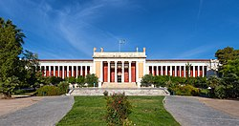
Εθνικό Αρχαιολογικό Μουσείο
Το Μουσείο βρίσκεται στην Αθήνα, επί της οδού Πατησίων.
Η τοποθεσία που βρίσκεται τώρα το μουσείο είναι δωρεά από την Ελένη Τοσίτσα, η κατασκευή του ξεκίνησε το 1866 και ολοκληρώθηκε το 1889.
Τα σχέδια του κτηρίου ανήκαν στο Γερμανό αρχιτέκτονα Λούντβιχ Λανγκέ, με την επίβλεψη να επιτελείται από τον Παναγιώτη Κάλκο, ενώ η τελική διαμόρφωση της πρόσοψής του γίνεται με την καλλιτεχνική παρέμβαση του Ερνέστο Τσίλλερ, δίνοντας του χαρακτήρα ιωνικού ρυθμού και βάζοντας στο αέτωμα αντίγραφα έργων της αρχαίας εποχής.
Η αρχική ονομασία του μουσείου ήταν Το Κεντρικόν Αρχαιολογικόν Μουσείον.

Slide 13
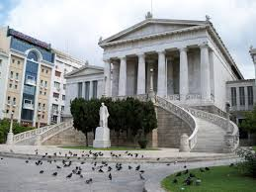
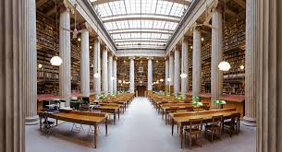
Εθνική Βιβλιοθήκη – Βαλλιάνειο Μέγαρο
Το 1829 ο Κυβερνήτης Ιωάννης Καποδίστριας ίδρυσε τη Βιβλιοθήκη, η οποία συμπεριελήφθη μαζί με τα άλλα πνευματικά Ιδρύματα -Σχολεία, Εθνικό Μουσείο, Τυπογραφίας- στο Ορφανοτροφείο της Αίγινας.
Η κατασκευή του κτηρίου στην οδό Πανεπιστημίου ξεκίνησε το 1888 από τον Δανό αρχιτέκτονα Θεόφιλο Χάνσεν, με την επίβλεψη του Ερνέστου Τσίλλερ.
Τη χρηματοδότηση του έργου ανέλαβαν οι δυο αδελφοί Βαλλιάνοι με καταγωγή από την Κεφαλονιά, οι οποίοι και ονοματοδότησαν το κτήριο.
Το 2018 ξεκίνησε η μετακίνηση των εγκαταστάσεων της εθνικής βιβλιοθήκης στο Κέντρο Πολιτισμού Ίδρυμα Σταύρος Νιάρχος, με το Βαλλιάνειο Μέγαρο να κρατάει πλέον το ρόλο του αναγνωστηρίου εφημερίδων.

Slide 14
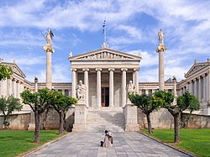
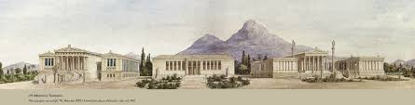
Ακαδημία Αθηνών
Το νεοκλασικό μέγαρο στο κέντρο της Αθήνας το οποίο στεγάζει την Ακαδημία Αθηνών, χτίστηκε με μεγάλη δωρεά του Σίμωνος Σίνα το 1856 με σκοπό την ανέγερση κτηρίου στο οποίο θα στεγαζόταν Ακαδημία.
Το κτήριο σχεδιάστηκε το 1859, από τον Δανό αρχιτέκτονα Θεόφιλο Χάνσεν.
Είναι ένα από τα τρία μέρη της «Αθηναϊκής Τριλογίας» του νεοκλασικισμού, μαζί με το κεντρικό κτήριο του Πανεπιστημίου Αθηνών, που βρίσκεται στα αριστερά του, και το μέγαρο της Εθνικής Βιβλιοθήκης της Ελλάδος στα αριστερά του Πανεπιστημίου.
Ο θεμέλιος λίθος του Μεγάρου τέθηκε το 1859 σε λαμπρή τελετή στην οποία παρέστη κι εκφώνησε λόγο ο βασιλιάς Όθωνα, αλλά παραδόθηκε από τον Τσίλλερ, στον τότε πρωθυπουργό Χαρίλαο Τρικούπη.

Slide 15
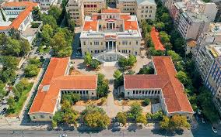
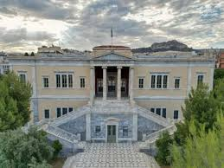
Πολυτεχνείο
Το 1836 δημοσιεύτηκε βασιλικό διάταγμα το οποίο αφορούσε την ίδρυση στην Αθήνα επιμορφωτικού ιδρύματος τεχνιτών, το οποίο είχε την επωνυμία «Βασιλικό Σχολείο των Τεχνών» και σύντομα έγινε γνωστό ως «Πολυτεχνείο».
Το 1862 άρχισε η κατασκευή του κεντρικού νεοκλασικού κτηρίου της οδού Πατησίων, το οποίο σήμερα ονομάζεται Κτήριο Αβέρωφ από τον αρχιτέκτονα Λύσανδρο Καυταντζόγλου.
Το 1873 ονομάστηκε "Εθνικό Μετσόβιο Πολυτεχνείο" προς τιμή των μεγάλων ευεργετών Γεωργίου Αβέρωφ, Νικολάου Στουρνάρη, Ελένης Τοσίτσα, των οποίων η γενέτειρα ήταν το Μέτσοβο.
Στο ιστορικό συγκρότημα της οδού Πατησίων φιλοξενούνται σήμερα η Σχολή Αρχιτεκτόνων Μηχανικών, οι ιστορικές αίθουσες της Πρυτανείας μεταξύ των οποίων το Γραφείο Πρύτανη, η Αίθουσα της Συγκλήτου και εκθεσιακοί χώροι.

Slide 16
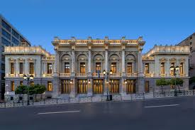
Εθνικό Θέατρο
Το Εθνικό Θέατρο άρχισε να χτίζεται ως Βασιλικό Θέατρο (Ελλάδα) το 1891 χάρη σε δωρεά που έγινε στον Γεώργιο Α΄.
Ο Γερμανός αρχιτέκτονας του κτηρίου Ερνέστος Τσίλλερ, εμπνεόμενος από τον αναγεννησιακό ρυθμό, σχεδίασε την πρόσοψη έχοντας ως πρότυπο τη βιβλιοθήκη του Αδριανού.

Slide 17
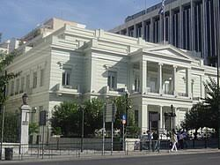
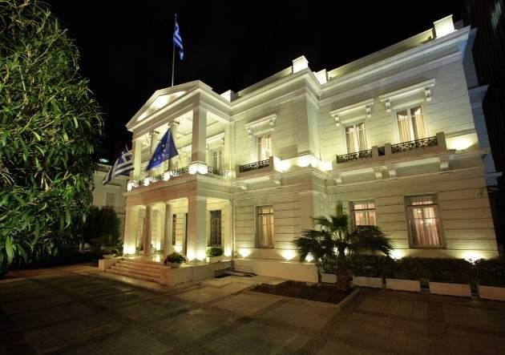
Μέγαρο Συγγρού
Το νεοκλασικό κτήριο, που βρίσκεται επί της Λ. Βασιλίσσης Σοφίας αριθ. 5, σχεδιάστηκε από τον Τσίλλερ για λογαριασμό του επιχειρηματία Ανδρέα Συγγρού και χτίστηκε το 1873.
Μετά τον θάνατο και της συζύγου του ιδιοκτήτη, Ιφιγένειας Μαυροκορδάτου-Συγγρού(1921), το μέγαρο κληροδοτήθηκε στο Ελληνικό Δημόσιο "ίνα χρησιμεύη διαρκώς ως κατάστημα του Υπουργείου Εξωτερικών".
To κτήριο κηρύχθηκε προστατευόμενο έργο τέχνης από το Υπουργείο Πολιτισμού το 1976.

Slide 18
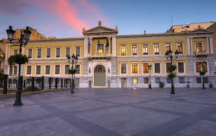
Εθνική Τράπεζα της Ελλάδος
Το κεντρικό κτήριο της Εθνικής Τράπεζας της Ελλάδος βρίσκεται στην οδό Αιόλου, απέναντι από το Δημαρχείο, στην πλατεία Κοτζιά.
Το οικοδόμημα, κατά τον 19ο αιώνα ήταν όχι ένα αλλά δύο διαφορετικά κτήρια: το ξενοδοχείο «Αγγλία» του Φραγκίσκου Φεράλδη, που αγοράστηκε από την τράπεζα τη δεκαετία του 1850, και η αριστοκρατική οικία Δομνάδου, που αγοράστηκε το 1845 από τον Γεώργιο Σταύρου, που το μετέτρεψε στο πρώτο κατάστημα της Εθνικής Τράπεζας στην Αθήνα.

Slide 19
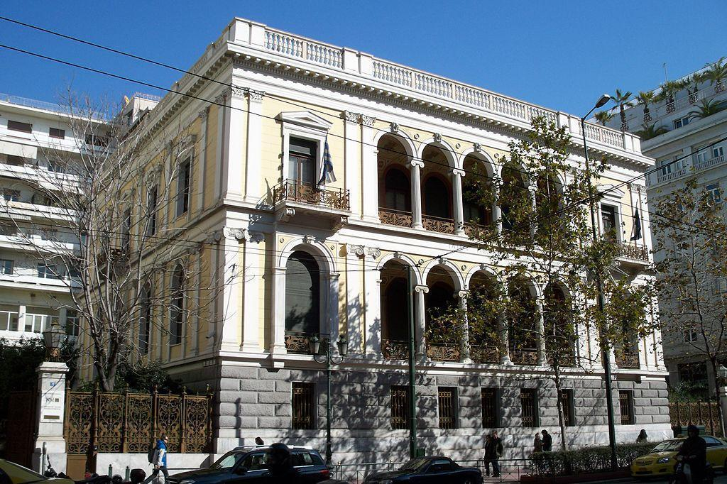
Οικία Σλήμαν-Ιλίου Μέλαθρον/Νομισματικό Μουσείο
Ο Ερν. Τσίλλερ σχεδίασε την οικία του ερευνητή, που ανακάλυψε το θησαυρό της αρχαίας Τροίας, Ερρίκου Σλήμαν, το 1878 στην οδό Πανεπιστημίου.
Η κατασκευή του κτηρίου ολοκληρώθηκε το 1881 και αποτέλεσε μία από τις πιο εντυπωσιακές κατοικίες της περιόδου.
Σήμερα στο Ιλίου Μέλαθρον στεγάζεται το Νομισματικό Μουσείο Αθηνών.

Slide 20
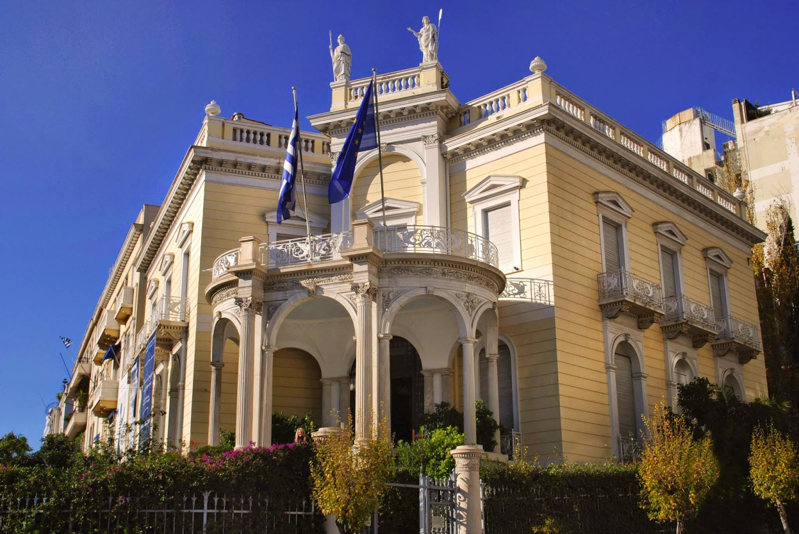
Μέγαρο Σταθάτου/ Μουσείο Κυκλαδικής Τέχνης
Το Μέγαρο Σταθάτου αποτελεί ένα από τα σημαντικότερα δείγματα νεοκλασικής αρχιτεκτονικής της Αθήνας.
Χτίστηκε το 1895 ως κατοικία του Αθηναϊκού ζεύγους, Όθωνος και Αθηνάς Σταθάτου, στη συμβολή των οδών Βασιλίσσης Σοφίας και Ηροδότου.
Το οικοδόμημα από το 1937, μετά τον θάνατο της Αθηνάς Σταθάτου, χρησιμοποιήθηκε ως πρεσβεία, ως Στρατιωτική Λέσχη και ως ξενώνας Βασιλέων και Αρχηγών χωρών.
Από το 1986 στεγάζεται το Μουσείο Κυκλαδικής τέχνης.

Slide 21
ΠΗΓΕΣ ΠΛΗΡΟΦΟΡΗΣΗΣ:
https://www.hellenicparliament.gr/Vouli-ton-Ellinon/ToKtirio/Istoria-Ktiriou/
https://el.wikipedia.org/wiki/Εθνικό_και_Καποδιστριακό_Πανεπιστήμιο_Αθηνών
https://el.wikipedia.org/wiki/Μητροπολιτικός_Ναός_Αθηνών
https://el.wikipedia.org/wiki/Βυζαντινό_και_Χριστιανικό_Μουσείο
https://el.wikipedia.org/wiki/Αγγλικανική_Εκκλησία_Αγίου_Παύλου_(Αθήνα)
https://el.wikipedia.org/wiki/Οφθαλμιατρείο_Αθηνών
https://el.wikipedia.org/wiki/Εθνικό_Θέατρο
https://www.zappeion.gr/el/to-zappeion/zappeion-megaron.html
https://el.wikipedia.org/Δημαρχείο_Αθηνών
https://el.wikipedia.org/wiki/Εθνικό_Μετσόβιο_Πολυτεχνείο
https://el.wikipedia.org/wiki/Ακαδημία_Αθηνών
https://athensattica.com/el/highlight/kentriko-ktirio-ethnikis-trapezas/
https://www.in2life.gr/features/notes/article/517488/h-athhna-toy-19oy-aiona-kai-poy-na-th-deite.html
https://www.in.gr/2024/11/12/life/ta-ktiria-tou-ernestou-tsiller-toposima-tis-athinas/#goog_rewarded
https://filoitexnisfilosofias.com/τα-ωραιότερα-κτίρια-του-ερνέστου-τσίλ/#google_vignette
https://europost.gr/ta-oraiotera-ktiria-ernestoy-tsiller-o-megalofyiis-architektonas-poy-afise/

